Slide 1

فصل دوم درس اصول سرپرستی
ارایه دهنده : مانا نیکروش
نام فصل : برنامه ریزی در مدیریت

Slide 2
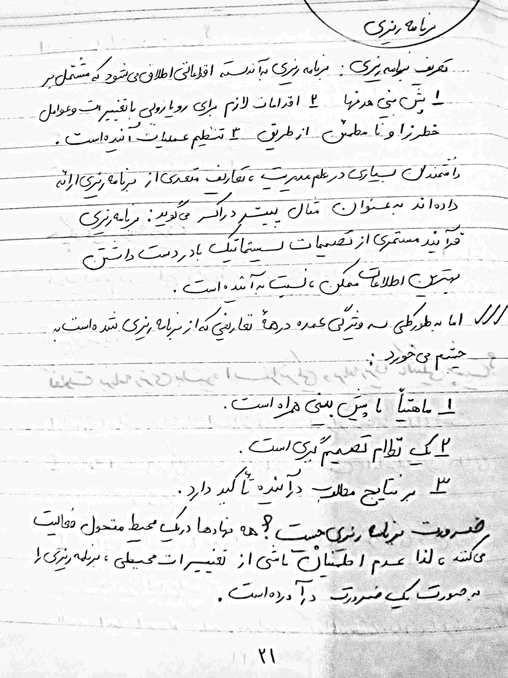

Slide 3
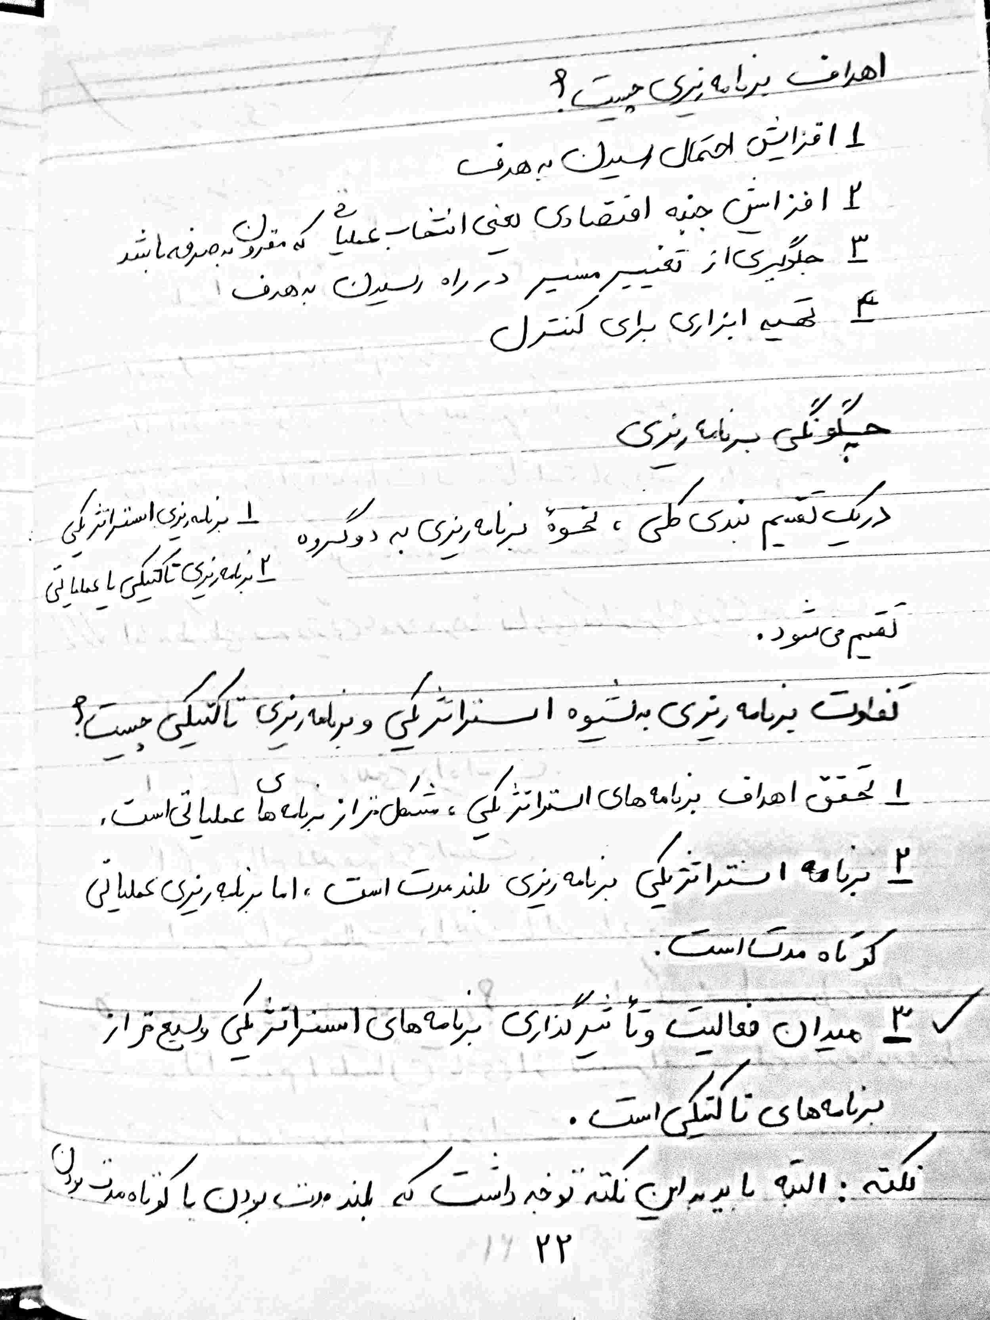

Slide 4
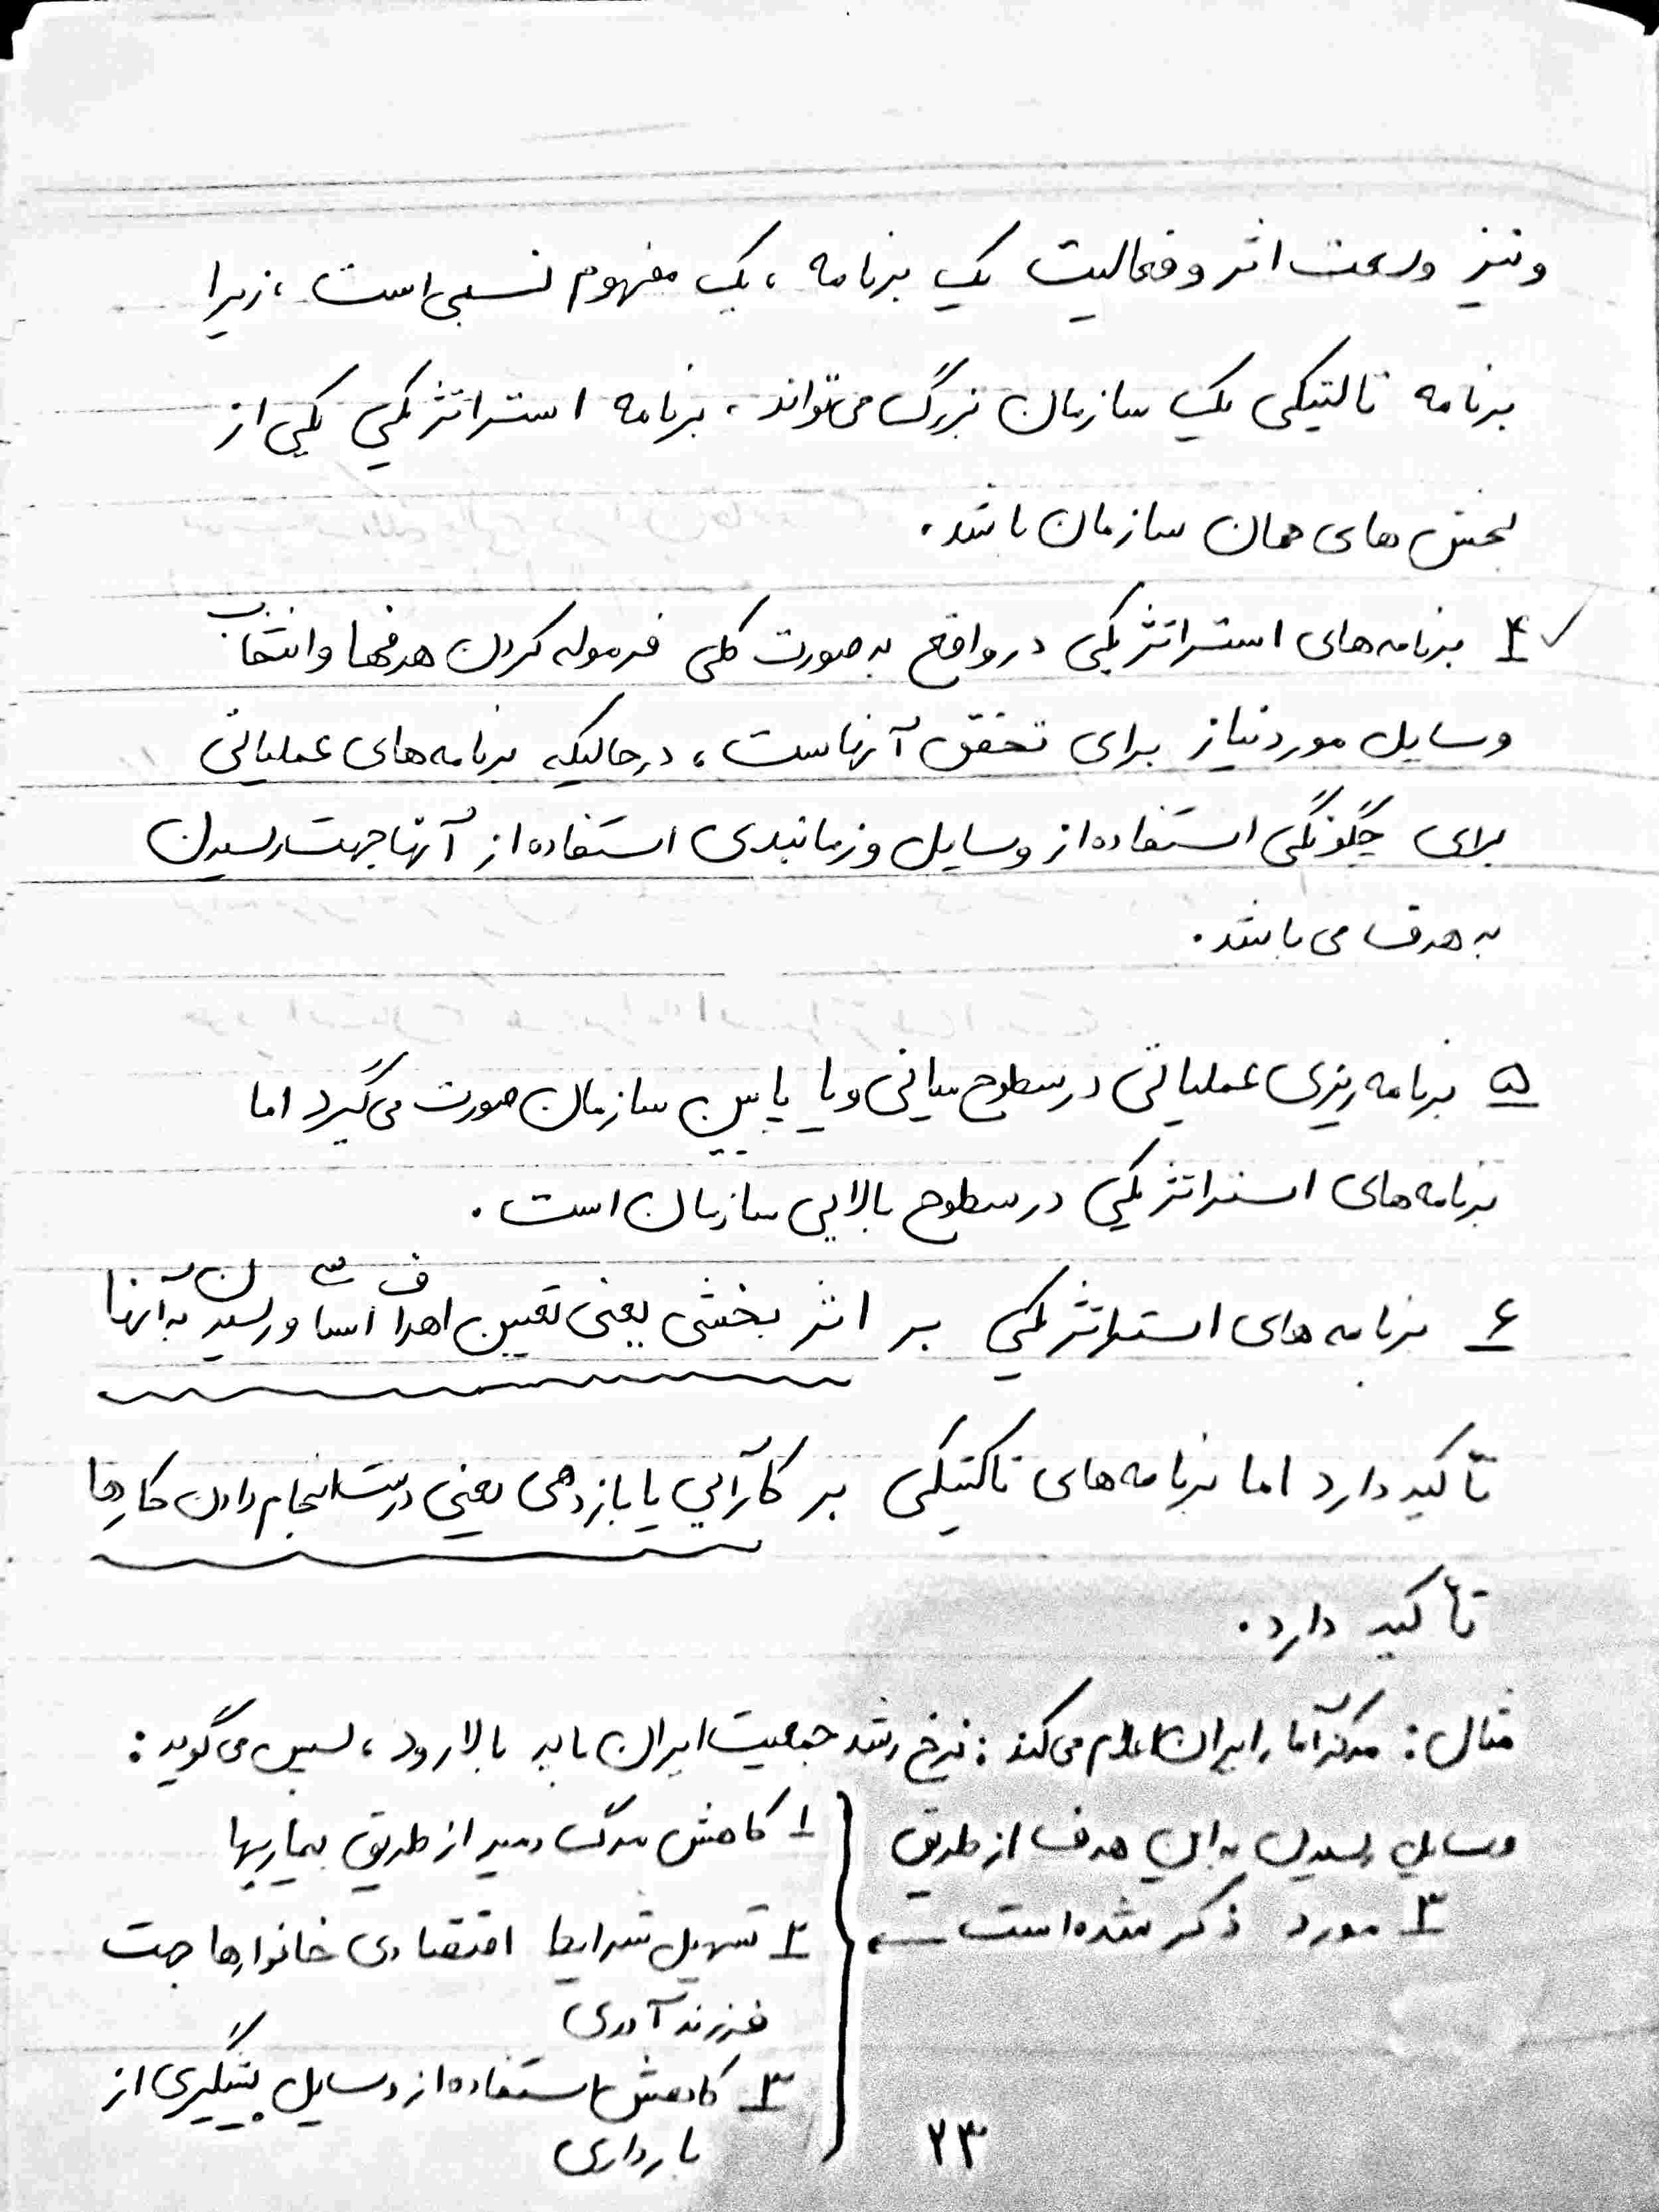

Slide 5
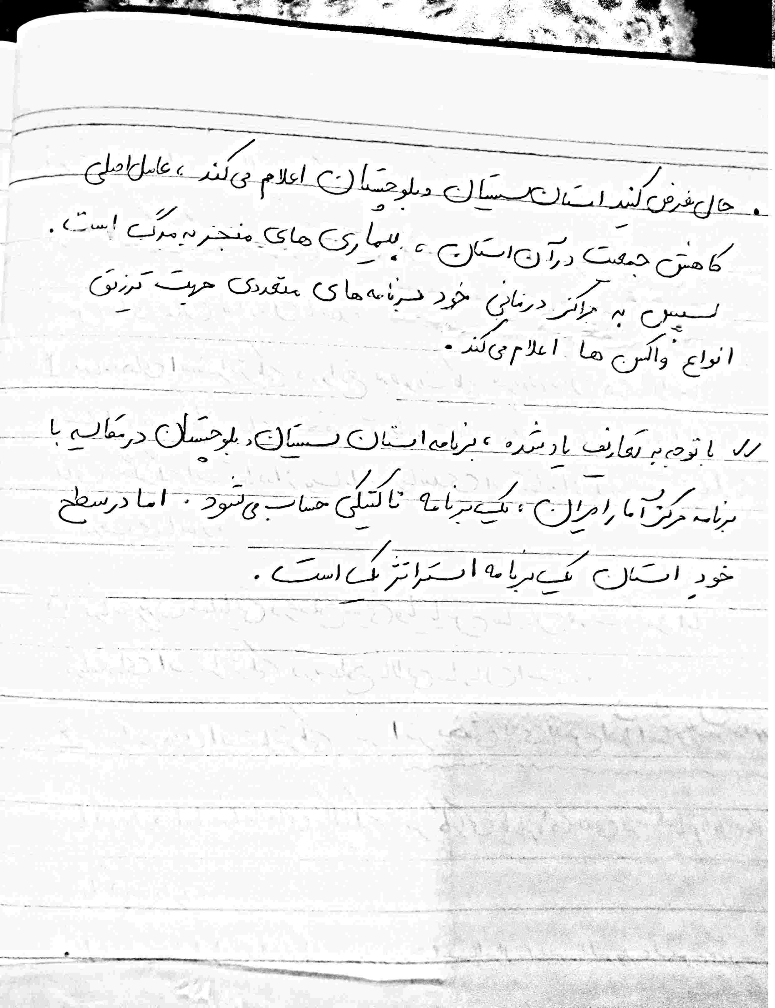

Slide 6
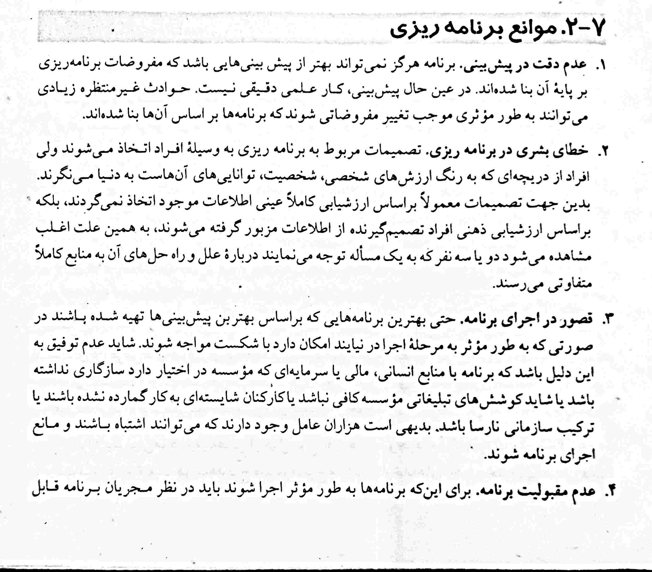

Slide 7
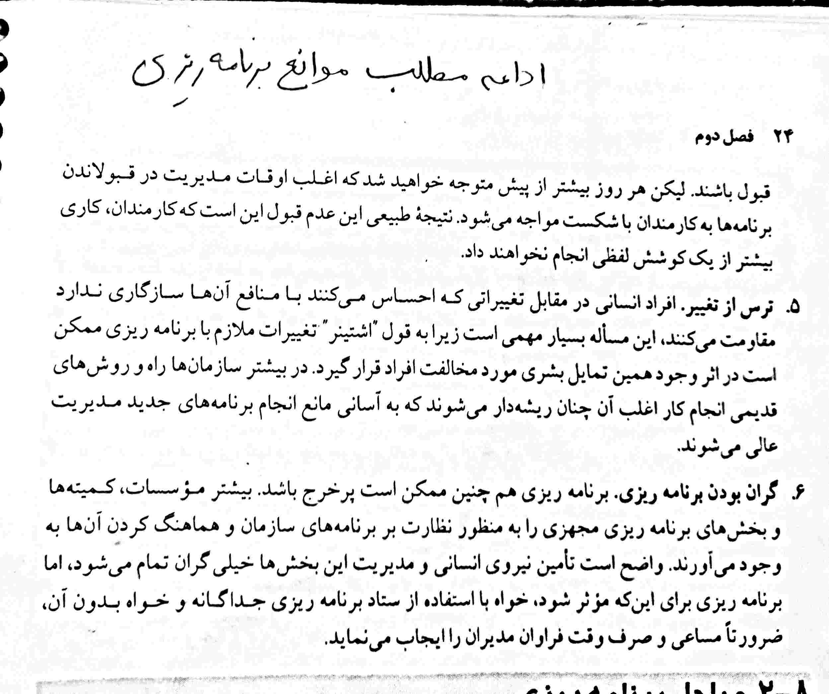

Slide 8
برخی روشهای برنامه ریزی
نمودار گانت
تجزیه و تحلیل نقطه سر به سر

Slide 9
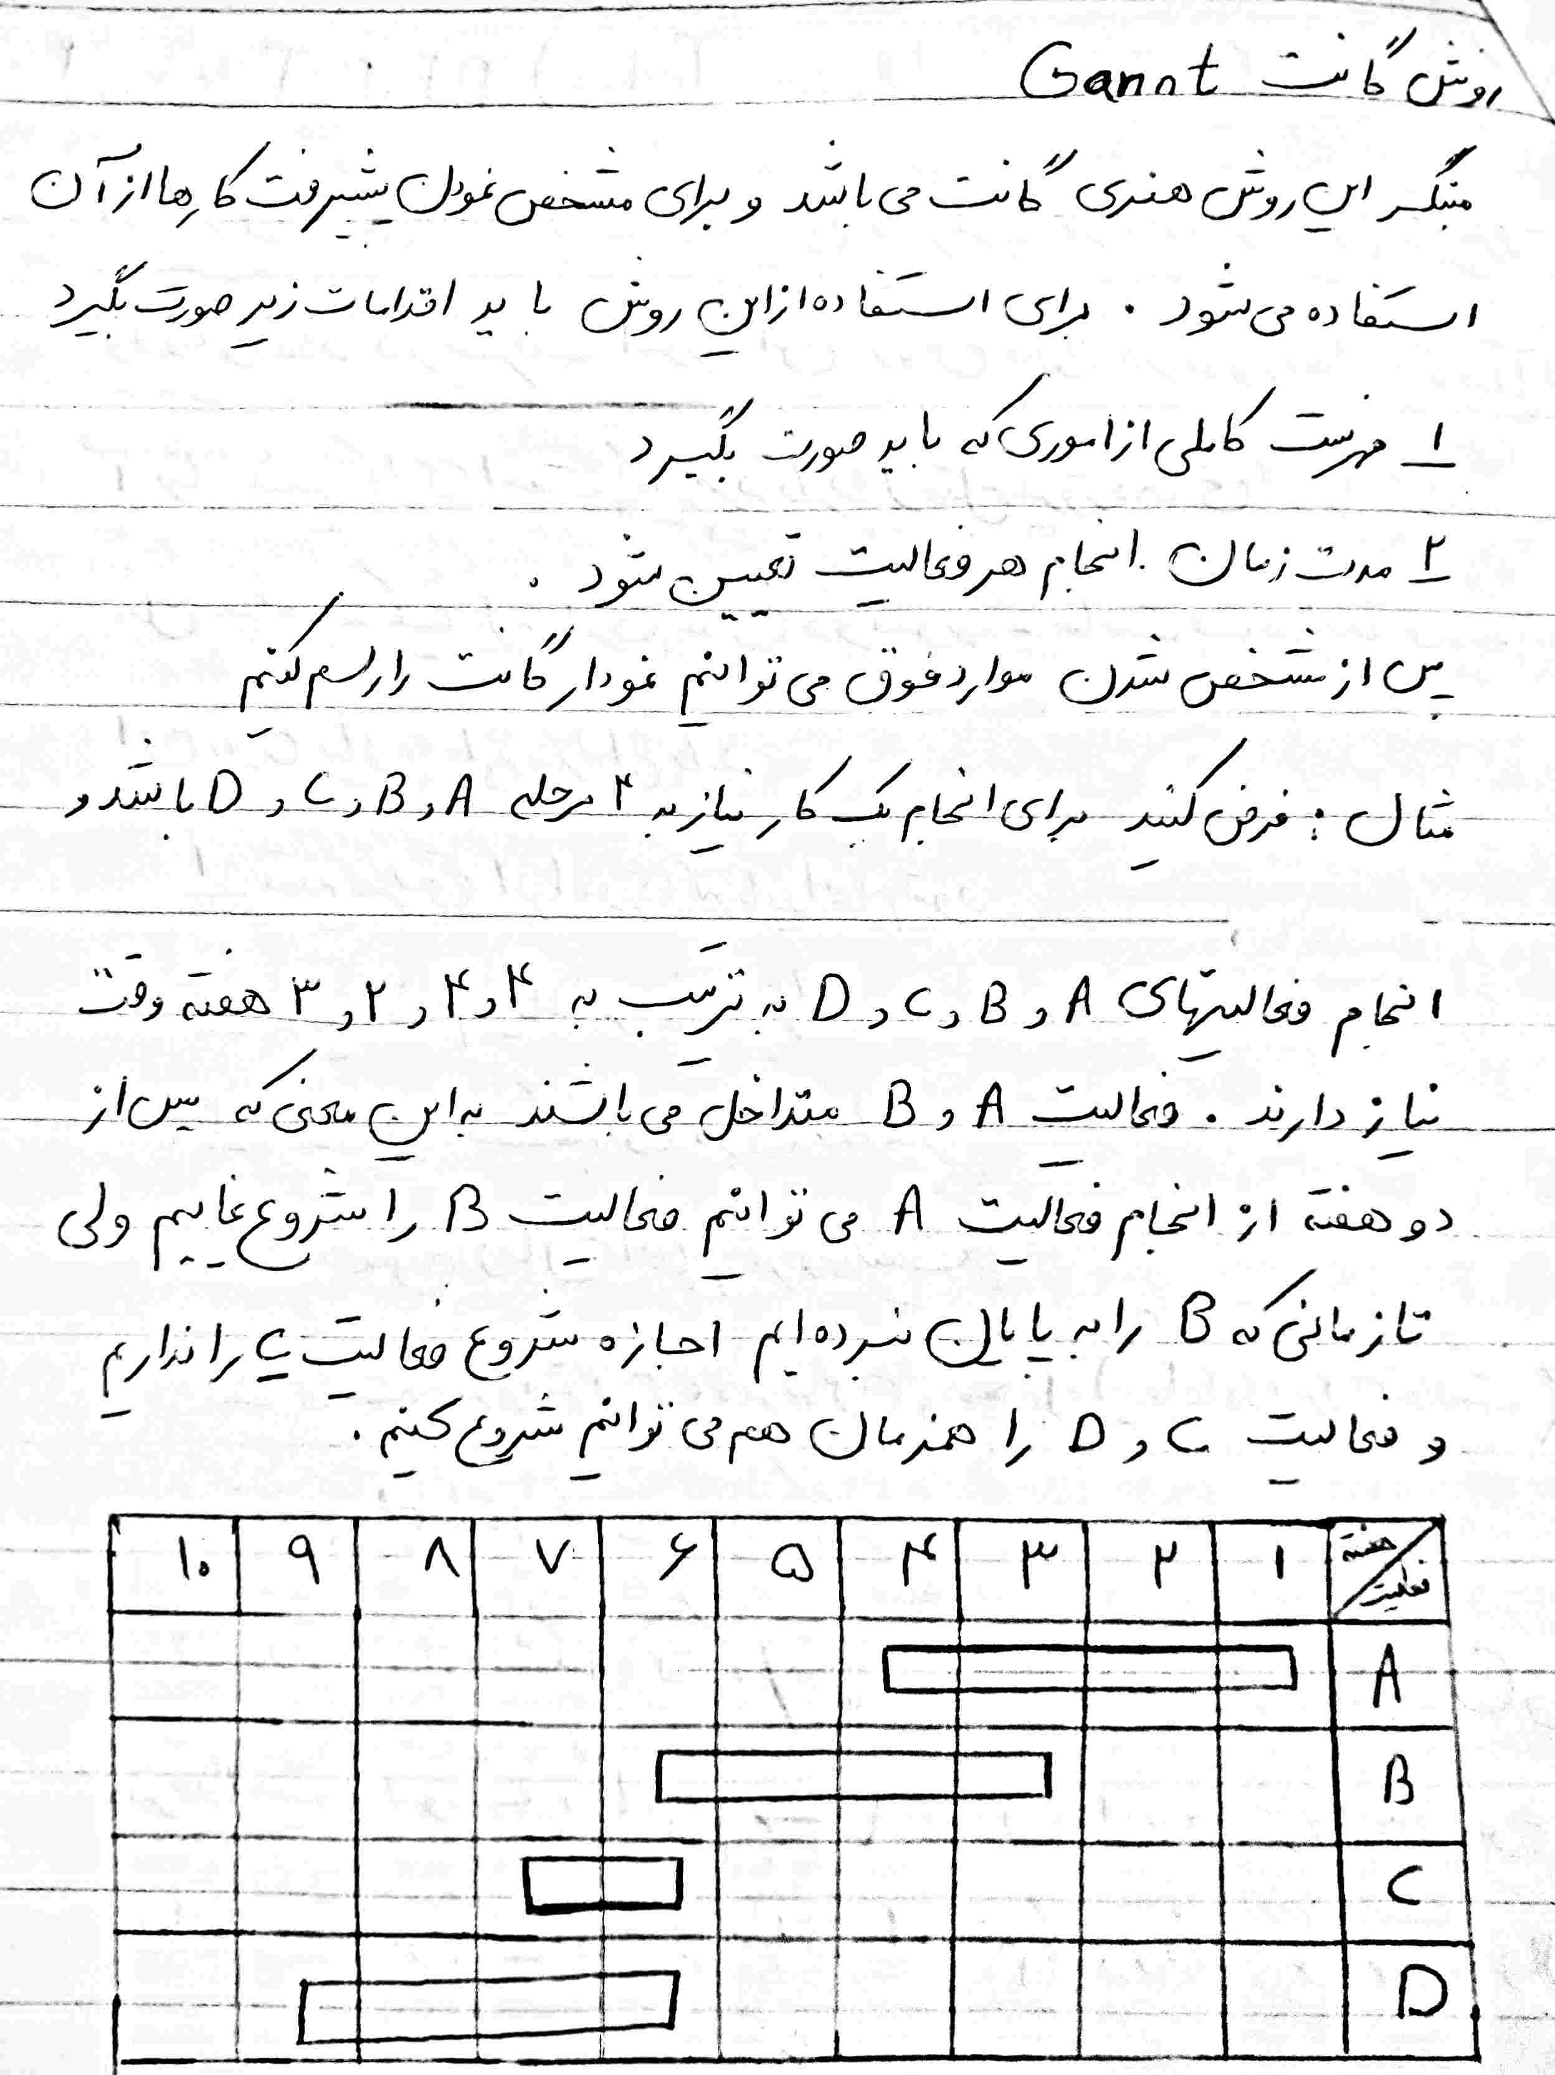

Slide 10
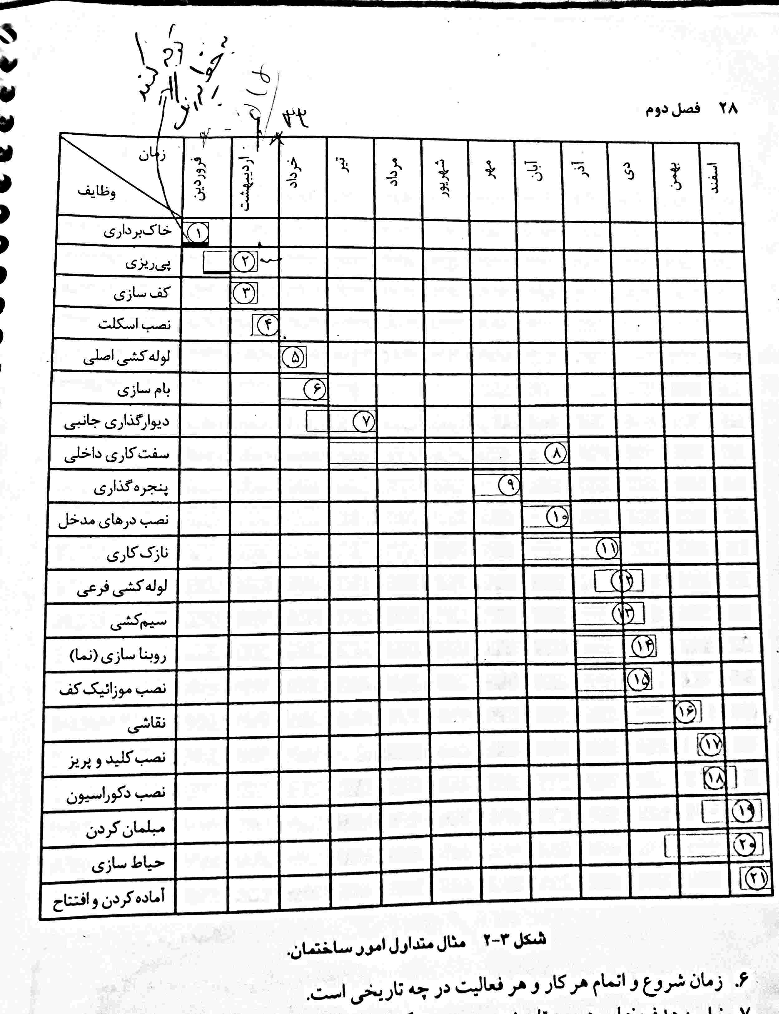

Slide 11
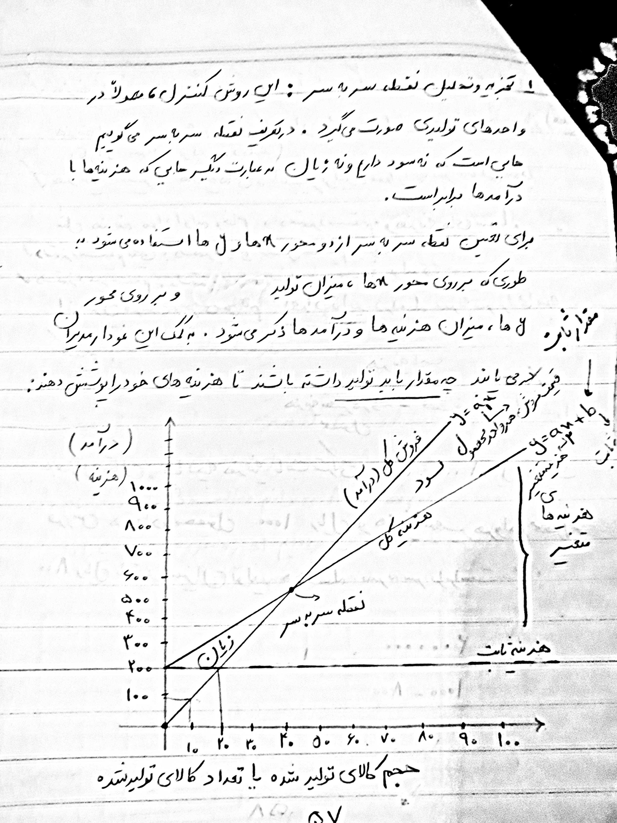

Slide 12
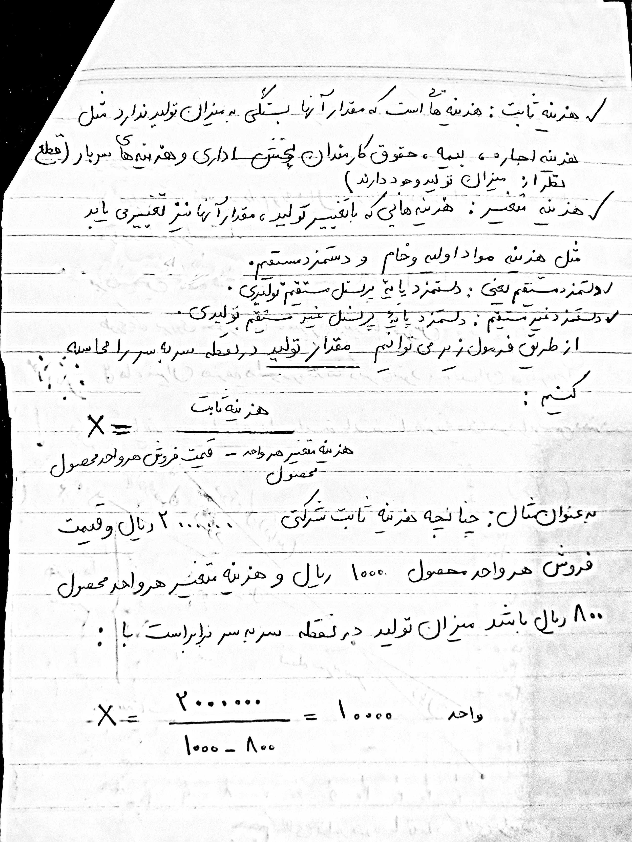

Slide 13
نمونه سوال
تفاوت برنامه های استراتژیک با عملیاتی چیست؟
موانع برنامه ریزی را نام ببرید .
چرا برنامه ریزی مهم ست؟

